Slide 1


Đại học Công Th
Đồ Án Chuyên Ngành
Đánh giá hiểu quả của thuật toán tối ưu hóa bầy đàn (PSO) cho việc triển khai hệ thống RFID giám sát sinh viên trong lớp học
Thành viên nhóm:
Huỳnh Vĩ Khang 2001215850
Đào Quí Mùi 2005964
Nguyễn Trọng Nhân 2001200022
Giảng viên hướng dẫn: Nguyễn Văn Tùng

Slide 2

Sử dụng liên kết để đi đến các trang khác trong bản thuyết trình.
Tô đoạn văn bản bạn muốn gắn liên kết, nhấp vào biểu tượng liên kết xuất hiện trên đoạn văn bản đó, sau đó chọn trang mà bạn muốn liên kết từ danh sách thả xuống.
Tổng quan
Giới thiệu
Kết quả
Trình bày Vấn đề
Tóm tắt và Kết luận
Tổng quan Cơ sở Lý thuyết Liên quan
Đề xuất và Ứng dụng
Bộ khung
Tài liệu Tham khảo
Giả thuyết
Bảng trắng
Phương pháp Luận
Lên ý tưởng
Phạm vi và Giới hạn
Hỏi đáp

Slide 3

Quay lại Trang Tổng quan
Giới thiệu
Viết những điểm quan trọng từ nền tảng của lĩnh vực nghiên cứu trong nghiên cứu của bạn.
Cũng viết những điểm nổi bật từ tầm quan trọng của lĩnh vực nghiên cứu trong nghiên cứu của bạn.
Nguồn: Thêm nguồn tham khảo ở đây.

Slide 4

Trình bày
Vấn đề
Mục tiêu
Liệt kê các mục tiêu sẽ giải quyết câu hỏi nghiên cứu của bạn ở đây.
Liệt kê các mục tiêu sẽ giải quyết câu hỏi nghiên cứu của bạn ở đây.
Liệt kê các mục tiêu sẽ giải quyết câu hỏi nghiên cứu của bạn ở đây.
Viết câu hỏi nghiên cứu của bạn ở đây.
Quay lại Trang Tổng quan

Slide 5

Tổng quan Cơ sở
Lý thuyết Liên quan
Viết các phát hiện hoặc ý tưởng
nổi bật từ cơ sở lý thuyết hiện có.
Giải thích ngắn về phát hiện hoặc ý tưởng.
Quay lại Trang Tổng quan
Viết các phát hiện hoặc ý tưởng
nổi bật từ cơ sở lý thuyết hiện có.
Giải thích ngắn về phát hiện hoặc ý tưởng.
Nguồn: Thêm nguồn tham khảo ở đây.

Slide 6
Bộ khung
Quay lại Trang Tổng quan
Lý thuyết /
Khái niệm
Lý thuyết /
Khái niệm
Điểm nổi bật
Điểm nổi bật
Điểm nổi bật
Minh họa bộ khung lý thuyết, khái niệm hoặc vận hành mà nghiên cứu của bạn sẽ áp dụng.
Giải thích ngắn gọn về bộ khung.
Nguồn: Thêm nguồn tham khảo ở đây.

Slide 7



Giả thuyết
Quay lại Trang Tổng quan
Viết giả thuyết
của bạn ở đây
Viết giả thuyết
của bạn ở đây
Viết giả thuyết
của bạn ở đây
Giải thích ngắn gọn về
giả thuyết được đề xuất.
Giải thích ngắn gọn về
giả thuyết được đề xuất.
Giải thích ngắn gọn về
giả thuyết được đề xuất.

Slide 8

Phương pháp Luận
Quay lại Trang Tổng quan
Thiết kế và Phương pháp Nghiên cứu | Viết một lời giải thích ngắn gọn ở đây
Công cụ Nghiên cứu | Viết một lời giải thích ngắn gọn ở đây
Người tham gia/Người hưởng ứng | Viết một lời giải thích ngắn gọn ở đây
Thống kê | Viết một lời giải thích ngắn gọn ở đây
Thu thập Dữ liệu | Viết một lời giải thích ngắn gọn ở đây
Phân tích Dữ liệu | Viết một lời giải thích ngắn gọn ở đây

Slide 9

Phạm vi và Giới hạn
Viết các giới hạn chính của nghiên cứu ở đây.
Giải thích ngắn gọn về phạm vi và giới hạn của nghiên cứu.
Viết các giới hạn chính của nghiên cứu ở đây.
Giải thích ngắn gọn về phạm vi và giới hạn của nghiên cứu.
Viết các giới hạn chính của nghiên cứu ở đây.
Quay lại Trang Tổng quan
Giải thích ngắn gọn về phạm vi và giới hạn của nghiên cứu.

Slide 10
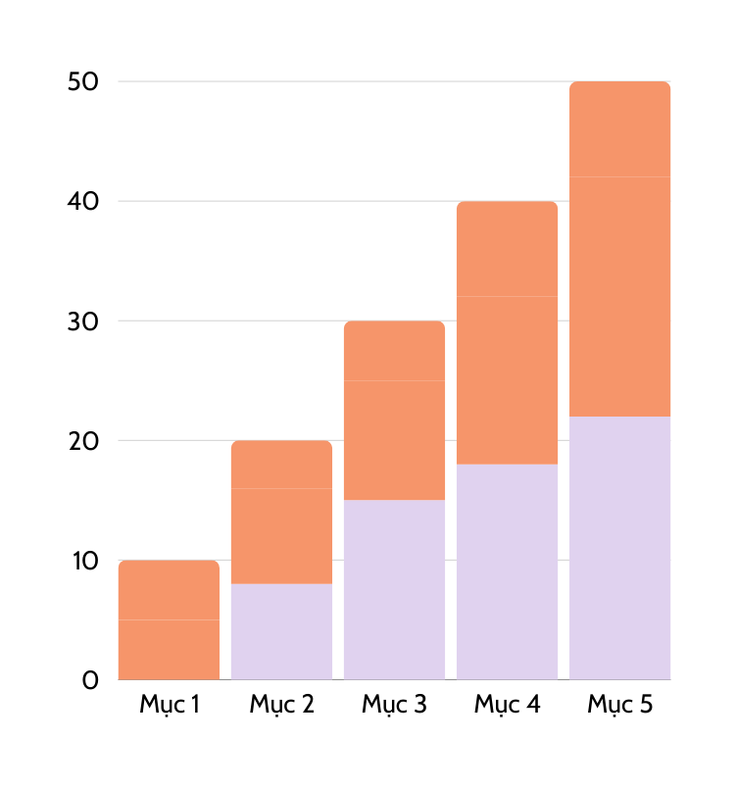
Quay lại Trang Tổng quan
Kết quả
Viết một quan sát nổi bật về kết quả
của bạn ở đây.
Minh họa kết quả của bạn thông qua đồ thị hoặc biểu đồ.
Giải thích ngắn gọn về các kết quả mà bạn quan sát được.

Slide 11



Tóm tắt và Kết luận
Quay lại Trang Tổng quan
Thêm những phát hiện
của bạn ở đây.
Thêm những phát hiện
của bạn ở đây.
Thêm những phát hiện
của bạn ở đây.
Giải thích ngắn gọn về
các phát hiện.
Giải thích ngắn gọn về
các phát hiện.
Giải thích ngắn gọn về
các phát hiện.

Slide 12
Đề xuất và
Ứng dụng
Quay lại Trang Tổng quan
Các Vấn đề lý luận và Phương pháp luận Liệt kê các đề xuất sẽ giúp giải quyết các vấn đề phát sinh từ nghiên cứu của bạn. | Ứng dụng Thực tế Liệt kê các đề xuất sẽ giúp giải quyết các vấn đề phát sinh từ nghiên cứu của bạn.

Slide 13

Tài liệu Tham khảo
Quay lại Trang Tổng quan
Liệt kê tài liệu tham khảo của bạn ở đây
Liệt kê tài liệu tham khảo của bạn ở đây
Liệt kê tài liệu tham khảo của bạn ở đây
Liệt kê tài liệu tham khảo của bạn ở đây
Sử dụng các liên kết để đi đến các tài liệu nghiên cứu được nhắc đến trong bản thuyết trình bảo vệ luận văn.
Tô đoạn văn bản, nhấp vào biểu tượng liên kết xuất hiện trên đoạn văn bản đó và dán liên kết của tài liệu mà bạn muốn kết nối.
Liệt kê tài liệu tham khảo của bạn ở đây

Slide 14




Trang Bảng trắng
Quay lại Trang Tổng quan
Sao chép một ghi chú, kéo vào bảng và viết các ý tưởng của bạn.
Viết ghi chú ở đây
Viết ghi chú
ở đây
Sao chép một ghi chú, kéo vào bảng và viết các ý tưởng của bạn.
Mẹo: Cộng tác giúp cho quá trình làm việc nhóm trở nên dễ dàng hơn! Hãy nhấp "Chia sẻ" và mời các thành viên trong nhóm của bạn cùng điền vào đây. Sử dụng trang này để thêm các thông báo, động não hoặc các ý tưởng nhóm thú vị khác!

Slide 15
Mẹo: Cộng tác giúp cho quá trình làm việc nhóm trở nên dễ dàng hơn! Hãy nhấp "Chia sẻ" và mời các thành viên trong nhóm của bạn cùng điền vào đây. Sử dụng trang này để thêm các thông báo, động não hoặc các ý tưởng nhóm thú vị khác!
Thêm ý tưởng phụ
Thêm ý tưởng
phụ hơn nữa
Thêm ý tưởng
liên quan
Thêm ý tưởng phụ
Thêm ý tưởng
phụ hơn nữa
Thêm chủ đề chính
Thêm ý tưởng
liên quan
Thêm ý tưởng
liên quan
Thêm ý tưởng
phụ hơn nữa
Thêm ý tưởng phụ
Thêm ý tưởng
liên quan
Thêm ý tưởng
phụ hơn nữa
Thêm ý tưởng phụ
Quay lại Trang Tổng quan

Slide 16
Quay lại Trang Tổng quan
Phiên Hỏi đáp
Cảm ơn bạn đã lắng nghe!

Slide 17








Trang
Tài nguyên
Sử dụng các tài nguyên thiết kế
này trong Bản thuyết trình Canva
của bạn. Thiết kế vui vẻ!
Đừng quên xóa trang này trước khi
trình bày.

Slide 18






















Trang
Tài nguyên
Sử dụng các tài nguyên thiết kế
này trong Bản thuyết trình Canva
của bạn. Thiết kế vui vẻ!
Đừng quên xóa trang này trước khi
trình bày.

Slide 19
Trang
Tài nguyên
B để tạo hiệu ứng mờ
C để tạo hoa giấy
D để tạo tiếng trống
M để thả mic
Tìm điều kỳ diệu và thú vị khi
trình bày với Bản Thuyết Trình
Canva. Nhấn các phím sau khi ở
chế độ Trình bày!
Hãy xóa trang này trước khi
trình bày.
O để tạo bong bóng
Q để tắt tiếng
U để hạ màn
Bất kỳ số nào từ
0-9 để hẹn giờ

